Slide 1
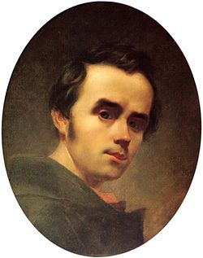
Рання творчість Тараса Григоровича Шевченка
(1837 — 1843)

Slide 2
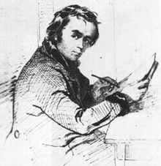
Рання творчість Т. Г. Шевченка представлена незрівнянними зразками ліричної поезії, баладами, соціально-побутовими та історичними поемами і драматичними творами.

Slide 3
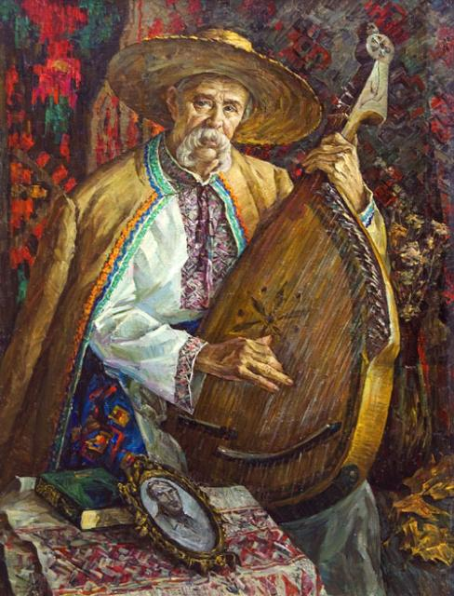
Тарас Шевченко вже в ранній свої творчості був вірний гострим соціальним темам. Перша тема: сирітство, бідність, обдирання багатими бідних, соціальна нерівність.

Slide 4
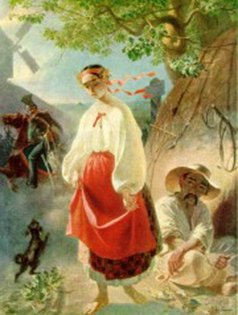

Також дуже актуальна для поета трагічна доля жінки-покритки і розбещеність панів («Катерина», «Мар'яна-черниця»), яку він буде розвивати і надалі.

Slide 5
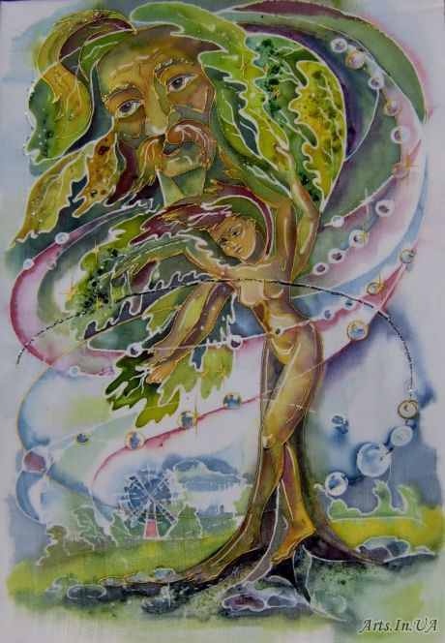
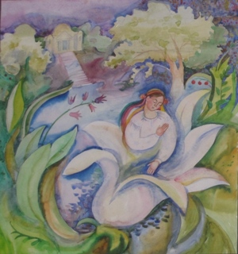
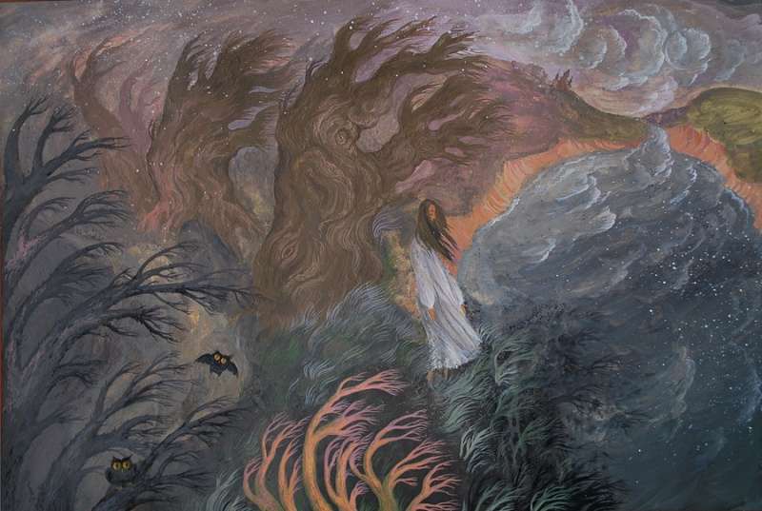
Дуже цікавив Тараса Шевченка український фольклор. Шевченко-поет починається з написання балад за народними сюжетами та з народною поетикою: «Причинна», «Тополя», «Русалка», «Утоплена», «Лілея».

Slide 6
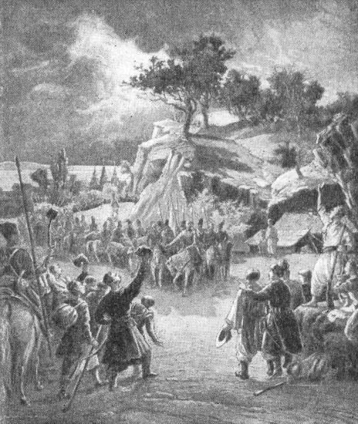
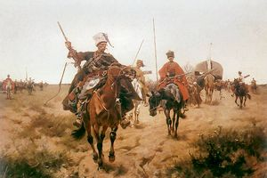
Тема героїчного минулого України, особливо козаччини, з самого початку творчості нестримно цікавила поета. Вона займає центральне місце в його ранніх творах - «Іван Підкова», «До Основ'яненка», «Тарасова ніч», «Гайдамаки».

Slide 7
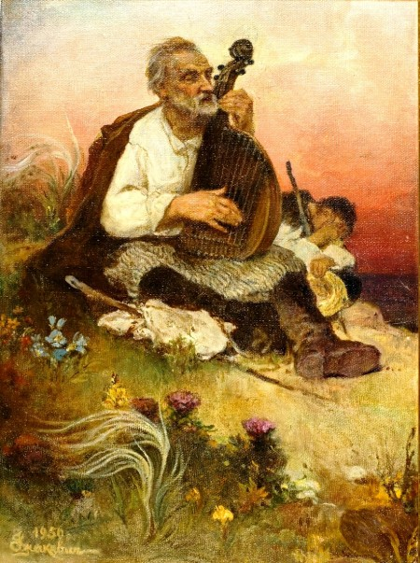
Ще одна тема творчості - роль поета в суспільному житті (вірш «Думи мої...»).

Slide 8
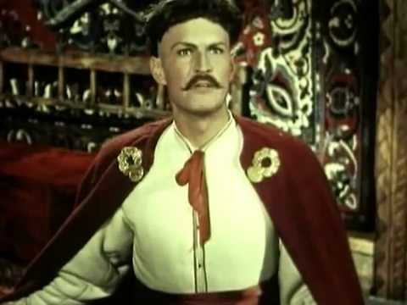
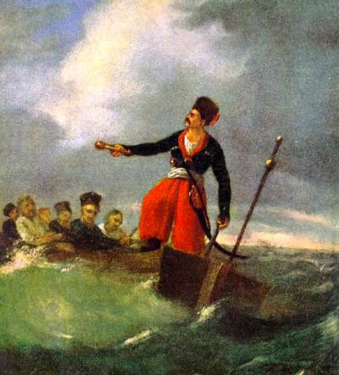
Захоплюючись театром Шевченко пробував свої сили і в драматургії. В 1842 році з'явився уривок з п'єси "Никита Гайдай", написаної російською мовою та була написана поема "Слепая". У 1843 році Шевченко завершив драму "Назар Стодоля". В 1844 році в Петербурзі окремим виданням вийшла поема "Гамалія”.

Slide 9
Він був сином мужика — і став володарем в царстві Духа.
Він був кріпаком — і став велетнем у царстві людської культури
Іван Франко
Народ знає Тараса, любить Тараса,
співає його пісні, пересилає з уст в уста оповіді про нього,
як про живого сучасника і учасника нашої дійсності.
Максим Рильський
Я радий, що можу додати свій голос до тих, що вшановують великого українського поета Тараса Шевченка. Ми вшановуємо його за великий вкладу культуру не тільки України, яку він дуже любив і так промовисто описував, а й культуру світу. Його творчість є благородною частиною нашої історичної спадщини.
Джон Ф. Кеннеді

Slide 10
